Slide 1

Instituto de Tecnología Ort
Modelos de Calidad
Lic. Gabriela Faillace – 2009
gabrielafaillace@yahoo.com.ar

Slide 2
Índice
Modelos de Calidad
  ISO 9126 – McCall - Boehm – Dromey
Modelos de Procesos
  ISO – CMMI

Slide 3

Calidad
Producto
Proceso
Requerimientos
Mantenibilidad
Confiabilidad
Seguridad
Rendimiento
Disponibilidad
Definido
Documentado
Soportado
Conocido
Practicado
Medido
Mejorable
Notes:
Producto: ¿qué atributos de calidad debe tener el producto?
Proceso
Un proceso no definido no puede ser controlado (o medido)
Un proceso no controlado no puede ser mejorado
Intentar mejorar un proceso inestable puede producir mas inestabilidad

Slide 4
Modelo de calidad para calidad interna y externa - ISO 9126
Calidad externa
e interna
Funciona-
lidad
Fiabilidad
Usabilidad
Eficiencia
Mantenibi-
lidad
Portabilidad
Adecuación Exactitud Interoperabili-dad Seguridad Cumplimien-to de la funcionalidad
Madurez Tolerancia a fallos Facilidad de recuperación Cumplimien-to de la fiabilidad
Capacidad para:
ser entendido
ser aprendido
ser operado
ser atractivo
Cumplimien-to de la usabilidad
Comporta-
miento:
en el tiempo
de los recursos
Cumplimien-to de la eficiencia
Facilidad de
análisis
cambio
prueba
Estabilidad Cumplimiento. de la mantenibili-dad
Adaptabilidad
Facilidad de instalación
Coexistencia
Facilidad de remplazo
Cumplimien-to de la portabilidad
Notes:
NEG
Funcionalidad
Adecuación Capacidad del producto software para proporcionar un conjunto apropiado de funciones para tareas y objetivos de usuario especificados. Las funciones son aquellas que satisfacen necesidades enunciadas (explicitas) o implicitas.
Exactitud Capacidad del producto software para proporcionar los resultados o efectos correctos o acordados, con el grado necesario de precisión.
Interoperabilidad Capacidad del producto software para interactuar con uno o más sistemas especificados.
Seguridad de acceso Capacidad del producto software para proteger información y datos de manera que las personas o sistemas no autorizados no puedan leerlos o modificarlos, al tiempo que no se deniega el acceso a las personas o sistemas autorizados
Cumplimiento funcional Capacidad del producto software para adherirse a normas, convenciones o regulaciones en leyes y prescripciones similares relacionadas con funcionalidad.
Fiabilidad
Madurez Capacidad del producto software para evitar fallar como resultado de fallos en el software.
Tolerancia a fallos Capacidad del software para mantener un nivel especificado de prestaciones en caso de fallos software o de infringir sus interfaces especificados.
Facilidad de recuperación Capacidad del producto software para reestablecer un nivel de prestaciones especificado y de recuperar los datos directamente afectados en caso de fallo.
Cumplimiento de la fiabilidad Capacidad del producto software para adherirse a normas, convenciones o regulaciones relacionadas con al fiabilidad.
Usabilidad
Capacidad para ser entendido Capacidad del producto software que permite al usuario entender si el software es adecuado y cómo puede ser usado para unas tareas o condiciones de uso particulares.
Capacidad para ser aprendido Capacidad del producto software que permite al usuario aprender sobre su aplicación.
Capacidad para ser operado Capacidad del producto software que permite al usuario operarlo y controlarlo.
Capacidad de atracción Capacidad del producto software para ser atractivo al usuario.
Cumplimiento de la usabilidad Capacidad del producto software para adherirse a normas, convenciones, guías de estilo o regulaciones relacionadas con la usabilidad.
Eficiencia
Comportamiento temporal Capacidad del producto software para proporcionar tiempos de respuesta, tiempos de proceso y potencia apropiados, bajo condiciones determinadas.
Utilización de recursos Capacidad del producto software para usar las cantidades y tipos de recursos adecuados cuando el software lleva a cabo su función bajo condiciones determinadas.
Cumplimiento de la eficiencia Capacidad del producto software para adherirse a normas o convenciones relacionadas con la eficiencia.
Mantenibilidad
Capacidad para ser analizado Es la capacidad del producto software para serle diagnosticadas deficiencias o causas de los fallos en el software, o para identificar las partes que han de ser modificadas.
Capacidad para ser cambiado Capacidad del producto software que permite que una determinada modificación sea implementada.
Estabilidad Capacidad del producto software para evitar efectos inesperados debidos a modificaciones del software.
Capacidad para ser probado Capacidad del producto software que permite que el software modificado sea validado.
Cumplimiento de la mantenibilidad Capacidad del producto software para adherirse a normas o convenciones relacionadas con la mantenibilidad.
Portabilidad
Adaptabilidad Capacidad del producto software para ser adaptado a diferentes entornos especificados, sin aplicar acciones o mecanismos distintos de aquellos proporcionados para este propósito por el propio software considerado.
Facilidad de Instalación Capacidad del producto software para ser instalado en un entorno especificado.
Coexistencia Capacidad del producto software para coexistir con otro software independiente, en un entorno común, compartiendo recursos comunes.
Facilidad para reemplazar Capacidad del producto software para ser usado en lugar de otro producto software, para el mismo propósito, en el mismo entorno.
Cumplimiento de la portabilidad Capacidad del producto software para adherirse a normas o convenciones relacionadas con la portabilidad.

Slide 5
Modelo de calidad para calidad de uso
Calidad de uso
Seguridad de acceso
Efectividad
Efectividad
Productivida
Satisfacción
Notes:
NEG
Efectividad Capacidad del producto software para permitir a los usuarios alcanzar objetivos especificados con exactitud y completitud, en un contexto de uso especificado.
Productividad Capacidad del producto software para permitir a los usuarios gastar una cantidad adecuada de recursos con relación a la efectividad alcanzada, en un contexto de uso especificado.
Seguridad física Capacidad del producto software para alcanzar niveles aceptables del riesgo de hacer daño a personas, al negocio, al software, a las propiedades o al medio ambiente en un contexto de uso especificado.
Satisfacción Capacidad del producto software para satisfacer a los usuarios en un contexto de uso especificado.

Slide 6
Modelo de Calidad de McCall
Visión del Usuario
Ejes (o punto de vista) | Factores
Operación del Producto | Facilidad de Uso Integridad Corrección Fiabilidad Eficiencia
Revisión del Producto | Facilidad de Mantenimiento Facilidad de Prueba Flexibilidad
Transición del Producto | Facilidad de Reutilización Interoperabilidad Portabilidad
Notes:
NEG
El modelo de McCall organiza los factores en tres ejes o puntos de vista desde los cuales
el usuario puede contemplar la calidad de un producto:
- Operación del producto
- Revisión del producto
- Transición del producto
Se basa en 11 factores de calidad, que se organizan en torno a los tres ejes

Slide 7
Modelo de Calidad de McCall
Facilidad de Mantenimiento (puedo arreglarlo)
Facilidad de Prueba (puedo probarlo)
Flexibilidad (puedo modificarlo)
Interoperabilidad ¿podre comunicarlo con otro sistema? Portabilidad ¿podre utlizarlo en otra maquina? Reusabilidad ¿podre reutilizar parte del software?
Revision
Transicion
Operacion
Corrección ¿hace el software lo que yo quiero? Fiabilidad ¿lo hace de forma exacta todo el tiempo? Eficiencia ¿se ejecutará sobre mi hardware lo mejor posible? Integridad ¿es seguro? Facilidad de uso ¿puedo ejecutarlo?

Slide 8
Modelo de Calidad de Boehm
Uso Primario
Constructores Intermedios
Constructores Primarios
Indep. de Dispositivo
Portabilidad
Autocontención
Correctitud
Confiabilidad
Complitud
METR I C AS
Robustez / Integridad
Eficiencia
Utilidad general
Utilidad percibida
Consistencia
Capac. de Contabilidad
Ingenieria Humana
Eficiencia de Dispositivo
Accesibilidad
Facilidad de Prueba
Comunicación
Facilidad de Mantenimiento
Autodescripción
Facili. de Comprensión
Estructura
Concisión
Facili. de Modificación
Legibilidad
Extensibilidad

Slide 9
Modelo de Calidad de Dromey
El modelo se basa en los cinco pasos siguientes:
  1.Identificación de un conjunto de atributos de calidad de alto nivel.
  2.Identificación de los componentes del producto.
  3.Identificación y clasificación de las propiedades más significativas, tangibles y portadoras de calidad para cada componente.
  4.Proposición de un conjunto de axiomas para unir las propiedades del producto a los atributos de calidad.
  5.Evaluación del modelo, identificando sus debilidades y refinándolo o recreándolo.

Slide 10
Modelo de Calidad de Dromey
Atributos de calidad de alto nivel
  Funcionalidad
  Fiabilidad
  Facilidad de uso
  Eficiencia
  Facilidad de mantenimiento
  Portabilidad
ISO 9126
  Reusabilidad . independencia de la máquina . capacidad de separación . capacidad de configuración
  Madurez . orientación al cliente . definición correcta . aseguramiento . efectividad
Notes:
NEG
Reusabilidad - capacidad de separación - ¿podre reutilizar parte del software?

Slide 11
Modelo de Calidad de Dromey
Producto del Software
Propiedades del Producto
Atributo de Calidad
Correctitud
Funcionalidad
Confiabilidad
Interno
Mantenibilidad
Implementación
Eficiencia
Contextual
Reusabilidad
Portabilidad
Descriptivo
Facilidad de uso
Notes:
NEG
modelo de calidad basado en el producto

Slide 12
¿Qué es un modelo de procesos?
Un modelo es una colección estructurada de elementos que describen las características de un proceso eficiente y eficaz.
Un buen modelo de procesos contiene un gran cantidad de experiencia de campo dentro de su estructura.

Slide 13
Utilidad de los modelos
Usamos un modelo para:
    Ayudar a priorizar un conjunto de objetivos de mejoras, facilitar guías y recomendaciones que aseguren la obtención de procesos mejorados y maduros.
    Usarlo como una guía para mejoras integrales a los procesos corporativos de una organización.
Un modelo provee:
    Un punto desde donde comenzar
    Un acumulado de experiencia
    Un lenguaje común para compartir una única visión
    Un marco de trabajo para priorizar acciones
Notes:
Los modelos permiten saber adonde ir.
Para saber como llegar, hay que saber donde se está
El modelo IDEAL porpone un contexto para los esfuerzos de maduración de los procesos de desarrollo de software.

Slide 14
¿Qué es ISO9000?
Es una familia de estándares cuyo objetivo es el de asistir a organizaciones de todo tipo y tamaño a implementar y operar sistemas de gestión de calidad en forma efectiva.

Slide 15
Estándares de la familia ISO9000
ISO9000: Vocabulario y terminología
ISO9001: Requisitos de un Sistema de Gestión de la Calidad
ISO9004: Guía para la mejora continua
ISO19011: Guía para la auditoría de calidad

Slide 16
Enfoque de Procesos
ISO9000 utiliza un enfoque orientado al proceso: destaca la necesidad de disponer de procesos definidos, documentados e implementados, que sean la base para la
implementación de mejoras.
Incorpora a su vez el concepto de ciclo de mejoras “Plan-Do-Check-Act.
neg

Slide 17
Ciclo de Deming
¡Corregir!
¿Qué puedo hacer para evitarlo la próxima vez?
¿Qué puedo mejorar?
¿Qué hacer?
¿Cómo hacerlo?
¿Con qué?
¿Cómo lo mido?
Actuar
Planificar
Verificar
Hacer
¿Qué salió bien?
¿Qué salió mal?
Planificar
¡Manos a la obra!
Actuar
Verificar
Hacer

Slide 18
Principios de Gestión de la Calidad
Orientación al Cliente
  Conocer sus necesidades actuales y futuras
  Cumplir con los requerimientos del cliente
  Orientar los esfuerzos para exceder sus expectativas.
Liderazgo
  Establecer metas unificadas y dirección en la organización.
  Crear un ambiente interno comprometido con el cumplimiento de los objetivos de la organización.
Involucramiento de la gente
  Utilizar sus capacidades para el beneficio de la organización.
Enfoque de Proceso
  Administrar las actividades y recursos para ser más eficiente

Slide 19
Principios de Gestión de la Calidad
Enfoque Sistémico
  Manejar los procesos de una empresa como partes interrelacionadas de un sistema contribuye a la eficiencia
Mejora Continua
  Establecer metas unificadas y dirección en la organización.
  Crear un ambiente interno comprometido con el cumplimiento de los objetivos de la organización.
Mejora Continua
  Basada en el ciclo de Demming.
Toma de Decisiones objetiva
  La mejora continua debe basarse en un esquema de mediciones
Mutuo beneficio en relación con proveedores
  ermite mejorar la capacidad de crear valor

Slide 20
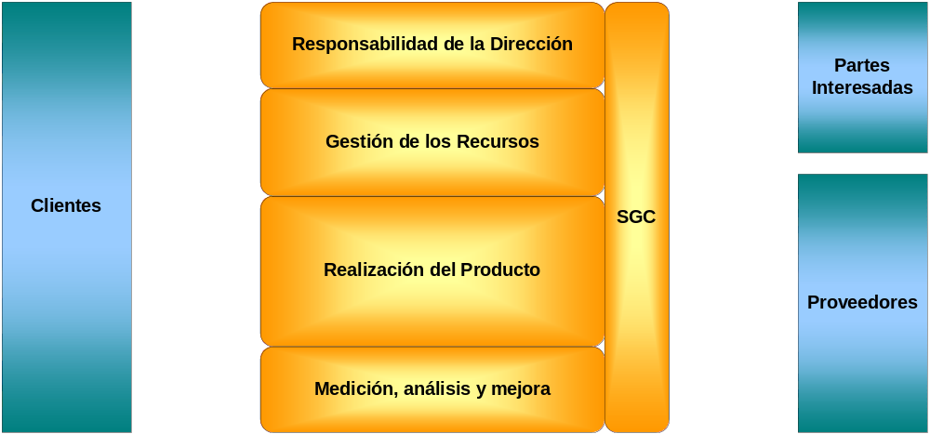

Sistema de Gestión de la Calidad
Satisfacción
Áreas
Notes:
La Dirección establece el compromiso con el desarrollo e implementación del SGC, comunicando su importancia a la organización, estableciendo las políticas de calidad y asegurando que los objetivos de calidad son cumplidos.
La dirección asegura que las responsabilidades y autoridades están definidas y se comunican en la organización. Asegura también la provisión de recursos para el SGC y que haya una comunicación interna apropiada.
La Dirección asegura que los los objetivos de calidad son establecidos a distintos niveles y funciones de la organización.
La planificación de la realización de productos y servicios origina la necesidad de gestionar recursos para soportar las actividades de los proyectos.
La gestión de recursos provee lo necesario para los proyectos de desarrollo de productos y servicios: recursos humanos, ambiente de trabajo, infraestructura, capacitación.
La gestión de recursos genera información sobre la utilización de recursos, la efectividad de la capacitación, el nivel de entrenamiento de los recursos humanos, etc.
La realización de producto genera información sobre el desempeño de los proyectos, los resultados de actividades de revisión, verificación y validación.
La información generada por el SGC es analizada, y se definen mejoras sobre los procesos, acciones correctivas y preventivas.
La dirección realiza la revisión del SGC, y planifica los cambios necesarios

Slide 21
Áreas, Temas y Requerimientos
1. Sistema de Gestión de Calidad
  a. Requerimientos Generales
  b. Requerimientos de Documentación
2. Responsabilidad de la Dirección
  a. Compromiso de la Dirección
  b. Enfoque orientado al Cliente
  c. Políticas de Calidad
  d. Planificación
  e. Responsabilidad, Autoridad y Comunicación
  f. Revisiones de la Dirección
Notes:
La norma ISO9001 está estructurada en las siguientes cinco áreas, cada una de las cuales tienen
temas y requerimientos asociados que el Sistema de Calidad de la organización debe cumplir para
poder lograr la certificación:
NEG

Slide 22
Áreas, Temas y Requerimientos
3. Gestión de Recursos
  a. Provisión de Recursos
  b. Recursos Humanos
  c. Infraestructura
  d. Ambiente de Trabajo
4. Ingeniería de Producto
  a. Planificación de la realización del producto
  b. Procesos relacionados con el Cliente
  c. Diseño y Desarrollo
  d. Adquisición
  e. Provisión de Operación y Servicios
  f. Control de dispositivos de medición y monitoreo

Slide 23
Áreas, Temas y Requerimientos
5. Mediciones, Análisis y Mejoras
  a. Requerimientos Generales
  b. Monitoreo y Mediciones
  c. Control de Productos No Conformes
  d. Análisis de datos
  e. Mejoras
neg

Slide 24

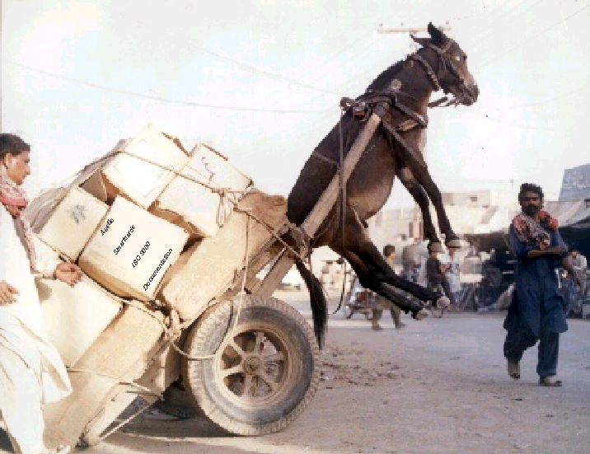
Sistema de Gestión de la Calidad
Alcance del SGC
Política de Calidad
Objetivos de Calidad
Manual de Calidad
Procesos, procedimientos
Herramientas, guías
Registros de Calidad
Notes:
SISTEMA DE GESTIÓN para dirigir y controlar una organización con respecto a la CALIDAD”
“Parte del Sistema General de Gestión de una organización que pretende garantizar la CALIDAD de los productos y/o servicios suministrados”
NEG

Slide 25
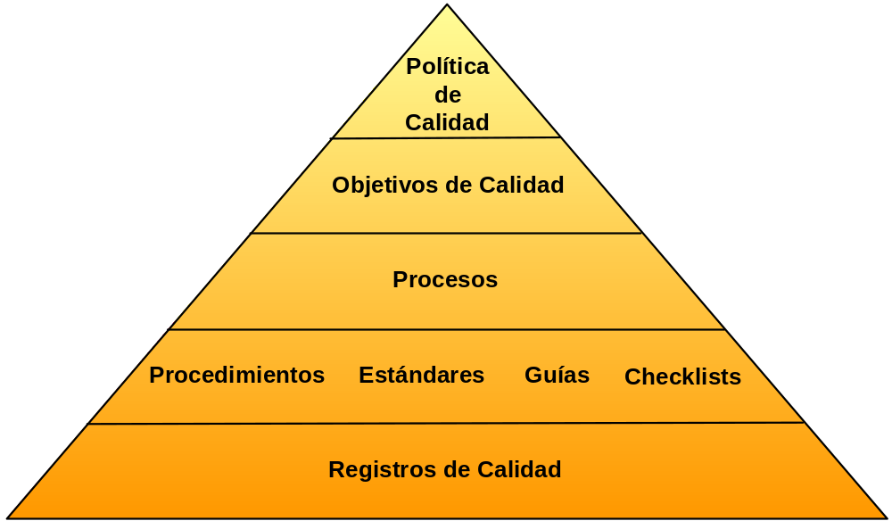
Visión Estática de ISO9001

Slide 26

Responsabilidad de la Dirección
Enfoque en las expectativas y satisfacción del cliente
Apoyo a la política y objetivos de calidad
Revisiones períodicas del SGC y su rendimiento
Planificación de los objetivos de calidad y el SGC
Provisión de recursos adecuados

Slide 27
Gestión de Recursos
Provisión de Recursos
Recursos Humanos
Infraestructura
Ambiente de Trabajo

Slide 28
Ingeniería de Producto
Planificación
Procesos relacionados con el cliente
  Determinación y revisión de requisitos
  Comunicación con el cliente
Diseño y desarrollo
  Planificación
  Entradas, salidas y revisiones
  Verificación y validación
  Control de cambios
Compras
Producción y provisión de servicio
Control de dispositivos de monitoreo y medición
Notes:
Coincide, entre otras cosas, con el Ciclo de vida de desarrollo a aplicar en el proyecto.
It’s one of the most important clauses in ISO9001:2000. Along with 4.1 and 8.1, it’s provides the essence of the use of the process approach. It requires organization to think about and plan all of the processes that, when linked together, will result in the delivery of products that will conform to customer requirements, create customer satisfaction, and foster continual improvement.
No specific format is dictated., but ISO9001:2000 demands that the organization understand the processes needed to deliver conforming products to customers. These processes must be understood not only with respect to the products themselves, but also in the broader context of the objectives of the organization and any other requirements of the QMS.
There is also a note 2, which offers the advice that an organization should consider using the same planning approach when designing product realization processes as it uses to design new hardware or service products. From the viewpoint of operating effectiveness, it is strongly suggested that organizations control the design of their realization processes with the same rigor that they dedicate to products, even though this is not a specific requirements of ISO9001.
This clause also has a specific requirement that the planning define the records required to provide confidence of conformity to requirements.

Slide 29
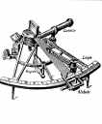
Medición, análisis y mejora
Planificación
Monitoreo y mediciones
  Satisfacción del Cliente
  Auditorías internas
  Monitoreo y mediciones de procesos
  Monitoreo y mediciones de productos
Control de no-conformidades
Análisis de datos
Mejoras
  Mejora continua
  Acciones correctivas
  Acciones preventivas

Slide 30


Mapa de Procesos
Representación de Alto Nivel de los Procesos de una Empresa.
Da una visión general de lo que hace la Compañía.
No refleja entidades internas
No refleja decisiones
Lic. Gabriela Faillace

Slide 31
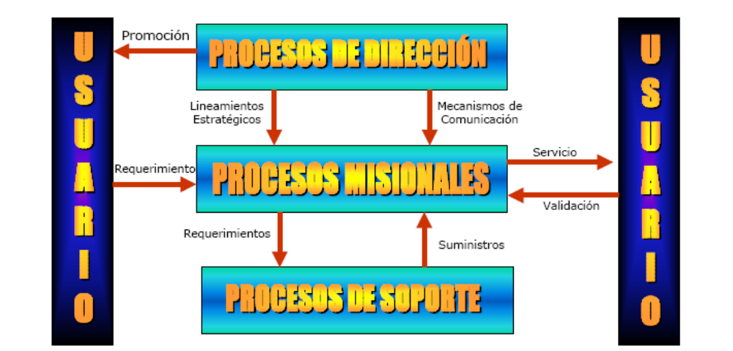
Mapa de Procesos
Lic. Gabriela Faillace

Slide 32
Tipos de Procesos
ESTRATÉGICOS
CLAVE
APOYO

Slide 33
Tipos de Procesos
ESTRATÉGICOS
“Aquéllos que constituyen guías y directrices para los procesos clave y los procesos de apoyo”
Ejemplo: Revisión por la Dirección

Slide 34
Tipos de Procesos
CLAVE
“Aquéllos que tienen impacto en el cliente final creando valor para éste”
Ejemplo: Extensión Universitaria – Dictado de Clases – Inscripción
Diseño – Construcción - Arquitectura

Slide 35
Tipos de Procesos
APOYO
“Aquéllos que dan apoyo a los procesos clave. Su valor es indirecto y generalmente sus clientes son internos”
Ejemplo: Administración – Secretaría
Administración de la Configuración – Aseguramiento de la Calidad

Slide 36
Pirámide Documental
Documento en el que se describen las características básicas del Sistema de Gestión de la Calidad
Manual
Documentos complementarios del Manual en los que se da respuesta a las preguntas: ¿qué?, ¿quién?, ¿cómo?, ¿cuándo?, ¿dónde?
Procedimientos
Documentos en los que de forma breve se describe el modo de realizar una actividad
Instrucciones
Documentos que evidencian el desarrollo de las actividades
Registros

Slide 37
Proyecto ISO
Implementar la norma: 6 a 12 meses apróx.
Elegir la empresa certificadora
  La certificación es realizada por organizaciones acreditadas internacionalmente.
La certificadora realiza una pre-auditoría para evaluar los puntos de la norma que ya se cumplieron y los que aún no han alcanzado la meta propuesta.
  La empresa cuenta con 3 a 6 meses para corregir los errores o faltas detectadas.

Slide 38
Proyecto ISO
Una vez efectuada la rectificación, la certificadora emite el certificado de registro donde consta que el sistema de calidad de la empresa concuerda con los modelos definidos en las normas ISO.
La certificación tiene una validez de 3 años y cada 6 meses la certificadora realiza una auditoría para asegurar que el sistema de calidad se desarolle en forma adecuada.

Slide 39
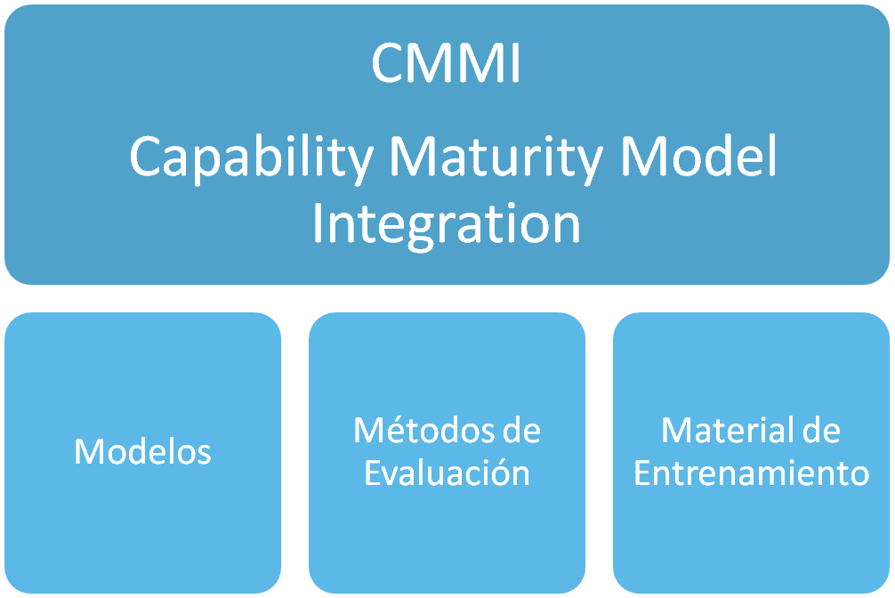

El Marco de CMMI
Lic. Gabriela Faillace
Notes:
Capability Maturity Model Integration (CMMI) es una suite de productos del Software Engineering Institute (SEI) utilizados para la mejora de procesos.
En que consiste el CMM
El Modelo de Madurez de Capacidades (conocido en inglés como "Capability Maturity Model" o por su sigla CMM) es un modelo de prácticas fundamentales que deben ser implementadas por toda organización interesada en desarrollar y mejorar la calidad de sus productos y su productividad. Este modelo está basado en conceptos de calidad total y de mejoramiento continuo; ha sido elaborado por el Software Engineering Institute (SEI) de la Universidad Carnegie Mellon y ha sido ampliamente aceptado por la comunidad de ingeniería de software.
Se ha convertido en el estándar para evaluar la madurez de los procesos dentro de las diferentes organizaciones que producen software en todo el mundo.
La creciente necesidad, sumada a décadas de promesas incumplidas en cuanto a calidad, costos y cumplimiento en el desarrollo de software, condujo al Instituto de Ingeniería de Software de los Estados Unidos a desarrollar el modelo CMM (Capability Maturity Model - Modelo de Madurez de Capacidad).
En principio creado para evaluar y mejorar la capacidad de los contratistas de software del Departamento de Defensa de los Estados Unidos, el modelo CMM se convirtió a través de los años en el más alto estándar de ingeniería en el mundo para todo tipo de compañías. Está fundamentado en prácticas reales de las compañías mas avanzadas del planeta, y refleja el estado del arte en procesos de desarrollo de software.
Un CMM, es un modelo que se toma como referencia para determinar la madurez necesaria para ejecutar las prácticas de una disciplina específica.
Se lo usa, también, para evaluar la capacidad de un equipo de personas haciendo su trabajo en el contexto de la disciplina en cuestión.
Madurez
La extensión por la cual un proceso específico es
explícitamente definido, administrado, medido,
controlado y efectivamente utilizado.
Capacidad
El rango de resultados esperados que pueden ser
alcanzados por seguir un determinado proceso.
Arquitectura de Constelaciones
CMMI for Development (CMMI-DEV)
CMMI for Services (CMMI-SCV)
CMMI for Acquisition (CMMI-ACQ)

Slide 40
Tres constelaciones
Guías para administrar, medir y monitorear procesos de desarrollo de software
Guías para brindar servicios dentro de las organizaciones y a clientes externos
CMMI-DEV
CMMI-SCV
CMMI-ACQ
Están organizados en Áreas de Proceso
Guías para administrar las adquisiciones de manera criteriosa y controlada
Lic. Gabriela Faillace

Slide 41
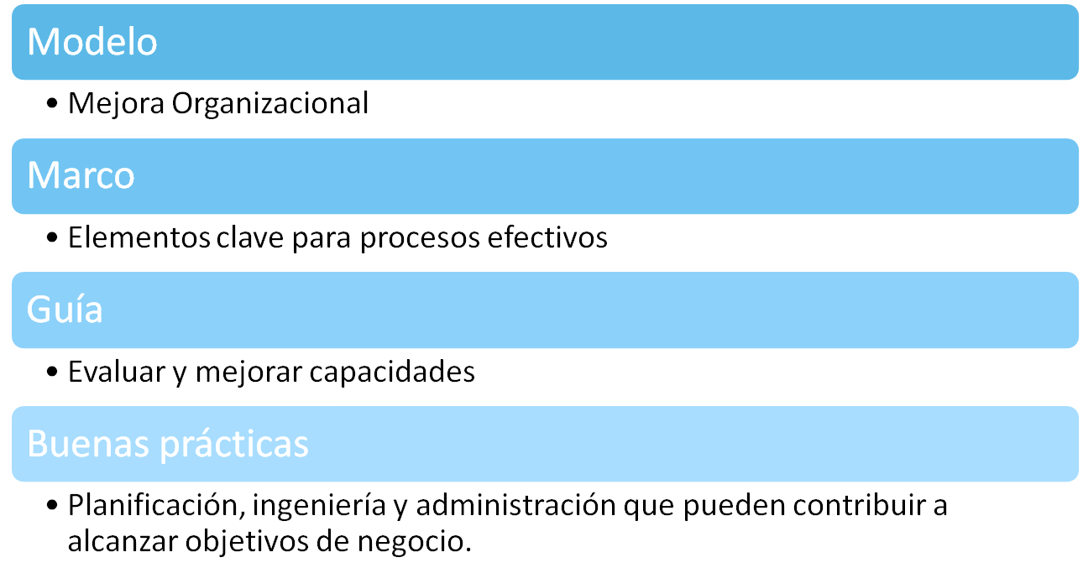
¿Qué es CMMI Dev?
CMMI dice QUÉ hay que hacer no CÓMO debe hacerse.
Sentido Común
Lic. Gabriela Faillace
Notes:
Un modelo para la mejora organizacional.
Un marco que identifica elementos clave para procesos efectivos.
Una aplicación del sentido común.
Una guía para evaluar y mejorar las capacidades de una organización.
Un conjunto de prácticas de planificación, ingeniería y administración que pueden contribuir a alcanzar objetivos de negocio.
Los procesos incluidos son aquellos que por experiencia han demostrado ser efectivos.
Realizado por profesionales de la industria del Software.
Modelo mundialmente reconocido, “estándar de facto”.

Slide 42
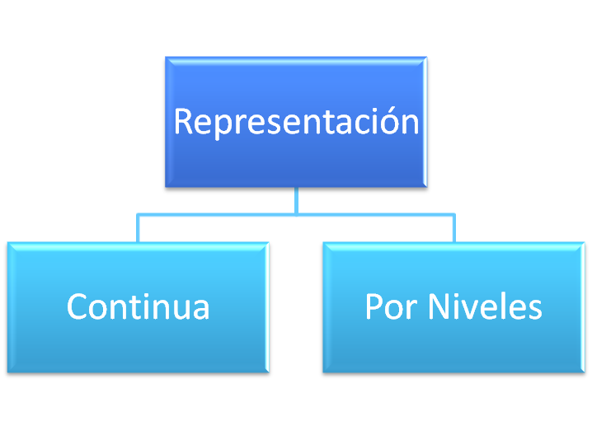

Formas de Representación
Son distintas formas de ver el Modelo.
Ambas utilizan el mismo contenido pero se encuentran organizadas de diferente manera.
Lic. Gabriela Faillace
Notes:
En que consiste el CMM
El Modelo de Madurez de Capacidades (conocido en inglés como "Capability Maturity Model" o por su sigla CMM) es un modelo de prácticas fundamentales que deben ser implementadas por toda organización interesada en desarrollar y mejorar la calidad de sus productos y su productividad. Este modelo está basado en conceptos de calidad total y de mejoramiento continuo; ha sido elaborado por el Software Engineering Institute (SEI) de la Universidad Carnegie Mellon y ha sido ampliamente aceptado por la comunidad de ingeniería de software.
Se ha convertido en el estándar para evaluar la madurez de los procesos dentro de las diferentes organizaciones que producen software en todo el mundo.
La creciente necesidad, sumada a décadas de promesas incumplidas en cuanto a calidad, costos y cumplimiento en el desarrollo de software, condujo al Instituto de Ingeniería de Software de los Estados Unidos a desarrollar el modelo CMM (Capability Maturity Model - Modelo de Madurez de Capacidad).
En principio creado para evaluar y mejorar la capacidad de los contratistas de software del Departamento de Defensa de los Estados Unidos, el modelo CMM se convirtió a través de los años en el más alto estándar de ingeniería en el mundo para todo tipo de compañías. Está fundamentado en prácticas reales de las compañías mas avanzadas del planeta, y refleja el estado del arte en procesos de desarrollo de software.

Slide 43
Formas de Representación
Niveles
Continua
ML5
ML4
Capacidad
0 1 2 3 4 5
ML3
ML2
ML 1
PA
PA
PA
Proceso
Organization
Gestión de
Procesos
OPF, OPD, OT, OPP, OID
Nivel 5 OID, CAR
Nivel 4 OPP, QPM
Nivel 3 RD, TS, PI, VER, VAL, OPF, OPD, OT, IPM, RSKM, DAR,
Gestión de
proyectos
PP, PMC, SAM,, IPM, RSKM, QPM,
Soporte
CM, PPQA, MA, CAR, DAR
Nivel 2 REQM, PP, PMC, MA, PPQA, CM, SAM
Ingeniería
REQM, RD, TS, PI, VER, VAL
Lic. Gabriela Faillace
Notes:
Son dos caminos para la mejora
Por niveles: permite a la organización mejorar un conjunto de procesos relacionados a través de alcanzar de manera incremental y sucesiva un conjunto de áreas de proceso. Se mejora el nivel de madurez de la organización.
Continuo: permite a la organización mejorar de manera incremental los procesos de un área o un conjunto de áres de proceso (definidos por la organización) . Se mejora el nivel de capacidad de las Áreas de Proceso.
Mejora organizacional a través de la mejora de procesos de un área o grupo de áreas de proceso seleccionados por la Organización.
Corresponde a la representación Continua.
Se utilizan los siguientes conceptos:
Nivel de capacidad
Capacidad del Área de Proceso
Para alcanzar un determinado nivel de capacidad la Organización debe satisfacer TODOS los objetivos de las áreas de proceso de ese nivel.

Slide 44
Las dos formas de Representación
Representación por Niveles
Nivel 5 Organizational Innovation & Deployment (OID) Causal Analysis and Resolution (CAR)
Nivel 4 Organizational Process Performance (OPP) Quantitative Project Management (QPM)
Nivel 3 Requirements Development (RD) Technical Solution (TS) Product Integration (PI) Verification (VER) Validation (VAL) Organizational Process Focus (OPF) Organizational Process Definition (OPD) Organizational Training (OT) Integrated Project Management (IPM) Risk Management (RSKM) Decision Analysis and Resolution (DAR)
Nivel 2 Requirements Management (REQM) Project Planning (PP) Project Monitoring and Control (PMC) Measurement and Analysis (MA) Process and Product Quality Assurance (PPQA) Configuration Management (CM) Supplier Agreement Management (SAM)
Representación Continua
Gestión de Proyectos Quantitative Project Management (QPM) Integrated Project Management (IPM) Risk Management (RSKM) Project Planning (PP) Project Monitoring and Control (PMC) Supplier Agreement Management (SAM))
Gestión de procesos Organizational Innovation & Deployment (OID) Organizational Process Performance (OPP) Organizational Process Focus (OPF) Organizational Process Definition (OPD) Organizational Training (OT)
Ingeniería Requirements Management (REQM) Requirements Development (RD) Technical Solution (TS) Product Integration (PI) Verification (VER) Validation (VAL)
Soporte Causal Analysis and Resolution (CAR) Decision Analysis and Resolution (DAR) Measurement and Analysis (MA) Process and Product Quality Assurance (PPQA) Configuration Management (CM)
Lic. Gabriela Faillace
Notes:
Son dos caminos para la mejora
Por niveles: permite a la organización mejorar un conjunto de procesos relacionados a través de alcanzar de manera incremental y sucesiva un conjunto de áreas de proceso. Se mejora el nivel de madurez de la organización.
Continuo: permite a la organización mejorar de manera incremental los procesos de un área o un conjunto de áres de proceso (definidos por la organización) . Se mejora el nivel de capacidad de las Áreas de Proceso.

Slide 45
Continua vs. Por Niveles
Nivel | Representación continua | Representación por Niveles
 | Niveles de Capacidad | Niveles de Madurez
0 | Incompleto | N/A
1 | Ejecutado | Inicial
2 | Administrado | Administrado
3 | Definido | Definido
4 | Administrado cuantitativamente | Administrado cuantitativamente
5 | Optimizado | Optimizado

Slide 46
Niveles de Madurez
Optimizado
5
Foco en Mejora continua a los procesos
Cuantitativamente gerenciado
Proceso medido y controlado
4
Definido
3
Proceso caracterizado por tener visión organizacional y proactivo
Administrado
2
Proceso caracterizado en proyectos y es frecuentemente reactivo
Ejecutado
1
Proceso impredecible reactivo y débilmente controlado
Lic. Gabriela Faillace
Notes:
Mejora organizacional a través de la mejora incremental y sucesivo de grupos áreas de procesos predefinidos.
Corresponde a la representación por Niveles.
Se utilizan los siguientes conceptos:
Nivel de madurez
Madurez de la Organización
Para alcanzar un determinado nivel de madurez la Organización debe satisfacer TODOS los objetivos de las áreas de proceso de ese nivel.

Slide 47
Visión Gerencial de los Niveles
Nivel 5
In
Out
Nivel 4
In
Out
Nivel 3
In
Out
Nivel 2
In
Out
Nivel 1
In
Out
Lic. Gabriela Faillace
Notes:
1.Inicial – depende de los héroes
2.Centrado en Gestión de proyectos - Pensamos antes de actuar y pensamos mientras actuamos
3. Ingeniería de Procesos y soporte organizacional - Procesos estándar y capacitación, ingeniería
4. Control Estadístico - Podemos predecir lo que haremos y ajustamos los procesos
5. Mejora Continua – Aprendemos y mejoramos continuamente, minimizamos impacto de la innovación.

Slide 48
Componentes de la Áreas de Proceso
Área de Proceso
Propósito
AP Relacionadas
Objetivos
específicos
Objetivos
genéricos
Aplican a distintas áreas de proceso.
Características de institucionalización
Prácticas específicas
Prácticas genéricas
Productos típicos
de Trabajo
Subprácticas
Subprácticas
Elaboraciones
Lic. Gabriela Faillace
Notes:
Para alcanzar un nivel en particular (de madurez o capacidad) la organización debe satisfacer todos los objetivos de las áreas de proceso que correspon
da .

Slide 49
¿Qué es un SCAMPI?
Standard CMMI Appraisal Method for Process Improvement
  Es una avaluación oficial del SEI (Software Engineering Institute) realizada por un equipo liderado por un Lead Appraiser, en una Unidad Organizacional previamente definida con un Sponsor.
Lic. Gabriela Faillace
Notes:
Appraisal : asignar valor

Slide 50
¿Qué es un SCAMPI?
Sigue un método documentado (MDD – Method Description Document)
Se enfoca en evidencia objetiva de aplicación de los procesos
  Artefactos directos
  Artefactos indirectos
Es confirmado por afirmaciones surgidas en entrevistas.
No hay atribución de resultados.
Lic. Gabriela Faillace

Slide 51
¿Cómo se evalúa?
 | Project Planning
SP2.2 | Identify and analyze project risks.
1 | Plan de Riesgos |  |  |  | D | D | D D |  | Incluye el seguimiento de los reisgos
2 | Circuito de PP con la actividad 11 donde identifican Riesgos |  |  |  | I | I | I
3 | Plantilla de Riesgos Nuevos Desarrollos |  |  |  | I | I |  |  | contiene los riesgos típicos definidos por la organización.
4 | Plantilla de Riesgos Mantenimiento |  |  |  |  |  | I
5 | Guía de Planilla de Riesgos |  |  |  | I | I | I
6 | Cuando hacemos el plan de proyecto identificados pocos riesgos. Despues el analista de detalle me va alertando, de los riesgos. Hay un plan de riesgos, con probabilidad, prioridad, clasificación. Seguimiento es en las reuniones de avance. | JP |  |  | A | A
Lic. Gabriela Faillace

Slide 52
Las 3 clases de SCAMPI
Requerimientos | SCAMPI A | SCAMPI B | SCAMPI C
Tipos de Evidencia Objetiva | Documentos y entrevistas | Documentos y entrevistas | Documentos o entrevistas
Generación de ratings | Requerido | No permitido | No permitido
Cobertura de la Unidad Organizacional | Requerido | No requerido | No requerido
Tamaño Mínimo del equipo | 4 | 3 | 1
Team Leader | SCAMPI A Lead Appraiser | SCAMPI B y C Team Leader | SCAMPI B y C Team Leader

Slide 53
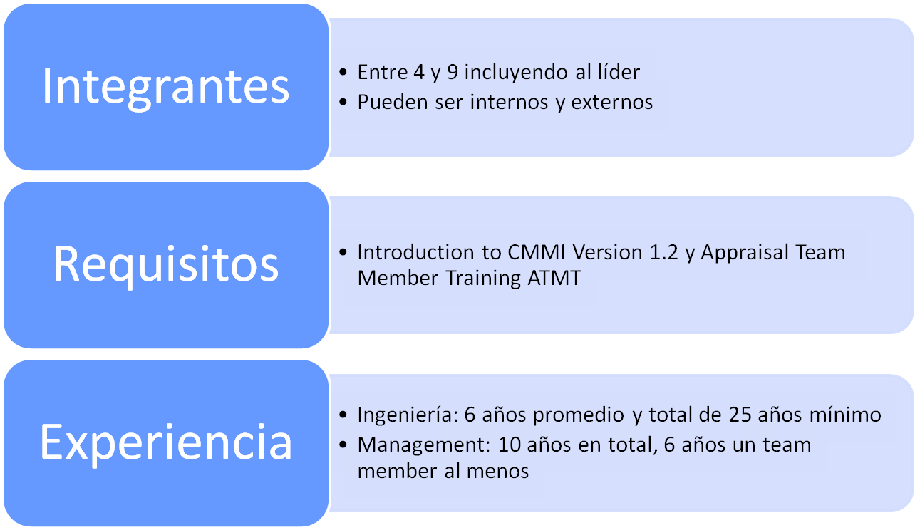
El equipo del SCAMPI A
Lic. Gabriela Faillace

Slide 54
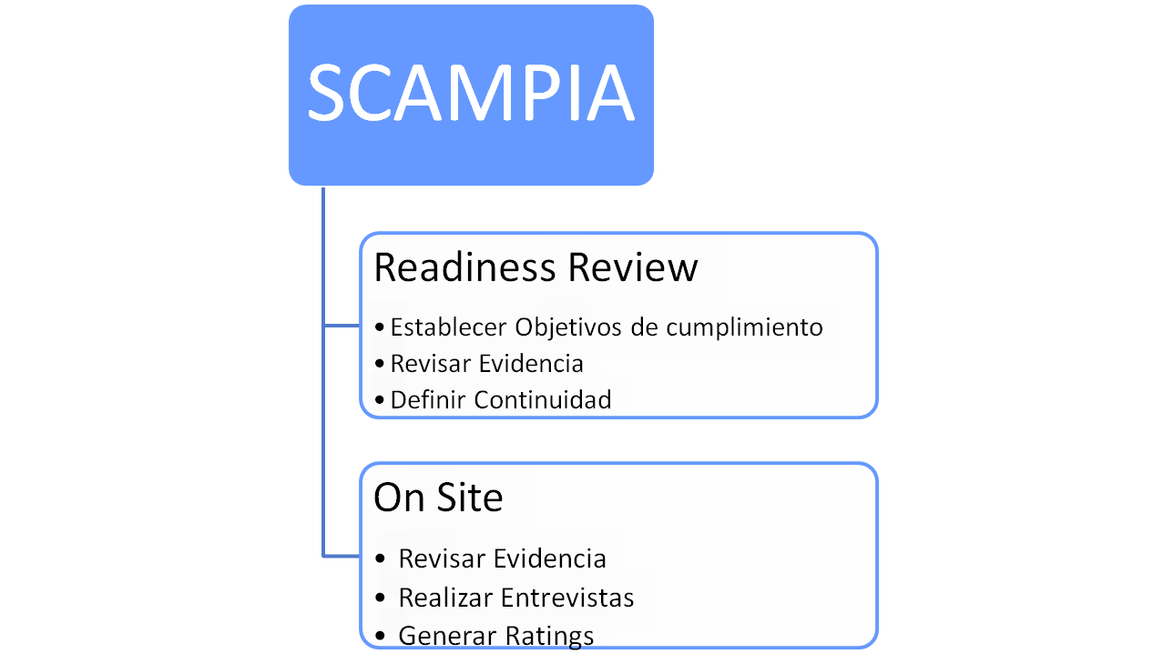
Etapas del SCAMPI A
Lic. Gabriela Faillace

Slide 55
La certificación CMMI
El SEI no certifica organizaciones.
El SEI sólo licencia a socios y lead appraisers autorizados para conducir las evaluaciones.
El SEI publica habitualmente, una lista de lead appraisers autorizados.
Ni el SEI ni otra organización son entidades certificadoras de los resultados de un appraisal.
Lic. Gabriela Faillace

Slide 56


Preguntas
Notes:
NEG

